Slide 1
CẢ HAI
PROJECT SINH VIÊN · GLAREMOT
PEG-F và PEG+ — giữ ID đúng người khi đèn mũ làm chói camera
Kiểm chứng và cải tiến bài báo PEG (“Burnt, Not Gone”)
Người 1
[điền tên] · PEG-F: 5 method + kiểm chứng
Người 2
[điền tên] · PEG+ và phần kết hợp
1
Notes:
Em chào thầy cô và các bạn. Nhóm mình có hai người, và hôm nay bọn mình trình bày về cùng một bài toán: theo dõi công nhân trong hầm mỏ khi đèn trên mũ làm chói camera. Bài báo gốc tên là “Burnt, Not Gone”, và có một tracker tên PEG. Mình là người thứ nhất, mình nói về PEG-F, năm cải tiến của mình cho PEG, và cách bọn mình kiểm chứng xem chúng có thật sự tốt không. Bạn mình là người thứ hai, sẽ nói về PEG+, một cải tiến khác, rồi nói về chuyện ghép hai bên lại với nhau.

Slide 2
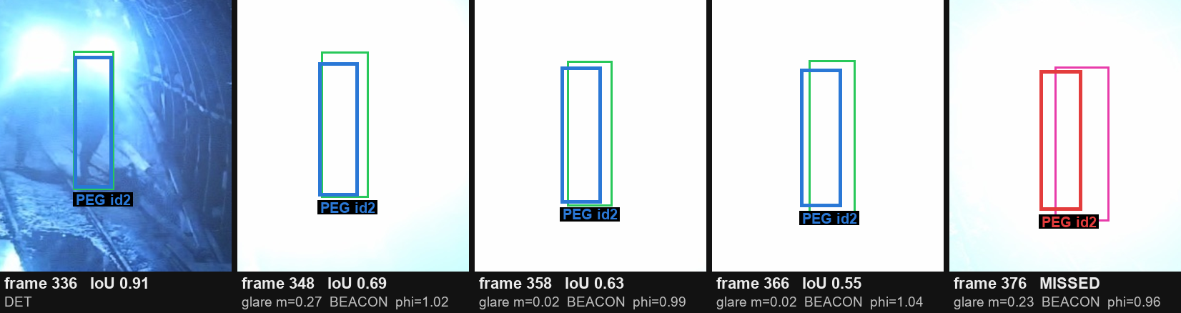
BÀI TOÁN
NGƯỜI 1 · PEG-F
Đèn mũ chiếu vào camera → người cháy trắng
Trước khi chói
Bị chói trắng →
Detector không thấy người → mất box, mất ID.
2
Notes:
Trong hầm mỏ, công nhân đội đèn trên mũ. Khi họ quay về phía camera, đèn làm cháy sáng cả vùng ảnh, như các tấm ảnh bên phải: người gần như biến mất. Lúc đó detector, tức là mô hình tìm người trong ảnh, không thấy ai, nên tracker mất cái box và có thể mất luôn số ID của người đó. Tracker là phần nối các box qua từng frame để mỗi người giữ một ID cố định.

Slide 3
Ý TƯỞNG CỦA PAPER
NGƯỜI 1 · PEG-F
PEG làm gì?
Giữ box
người vẫn ở đó, chỉ bị chói
φ ≥ h
(0.4)?
Có
Người bị mất
Đo φ
% box đoán bị trắng
Bỏ box
người đã đi
Không
Đo chính ánh sáng làm hỏng ảnh để quyết định giữ box.
3
Notes:
PEG xử lý đúng lúc detector mất người. Nó đo vùng box dự đoán xem bao nhiêu phần trăm điểm ảnh bị cháy trắng, gọi là φ. Nếu φ từ 0.4 trở lên thì người vẫn ở đó, chỉ bị chói, nên giữ box. Việc tự đoán vị trí khi không có detector gọi là coast. Nếu φ thấp thì người đã đi, bỏ box. Ý hay của PEG là dùng chính ánh sáng gây lỗi làm bằng chứng.

Slide 4
TÁI HIỆN BÀI BÁO
NGƯỜI 1 · PEG-F
Mình chạy lại có ra số của paper?
Paper
Mình chạy
Lệch
Table I
HOTA
68.20
68.19
0.01
✓
Table I
IDF1
82.30
82.30
0.00
✓
Table I
MOTA
80.62
80.62
0.00
✓
Table II
MOTA
73.24
73.26
0.02
✓
Table II
IDF1
75.29
75.30
0.01
✓
Table III
Rcv@.5
76.5
76.6
0.1
✓
✓ = lệch ≤ 0.2 điểm so với paper. Cùng weights của paper, không train lại.
4
Notes:
Trước khi cải tiến gì, bọn mình phải chắc là chạy lại được số của paper. Bọn mình dùng đúng weights mà tác giả gửi, không train lại, và chạy ba bảng kết quả. Table I là video thật, Table II là video có thêm chói giả, và Table III chỉ đo những người đang bị chói. Có mấy điểm số chính. HOTA, IDF1 và MOTA là các điểm tổng quát đo chất lượng tracking, càng cao càng tốt. Rcv@.5 là phần trăm số frame của người bị chói mà box của mình vẫn chồng lên người, với độ trùng IoU trên 0.5. Kết quả của bọn mình lệch paper không quá 0.1 điểm, nghĩa là tái hiện khớp.

Slide 5
ĐỐI TƯỢNG KIỂM CHỨNG
NGƯỜI 1 · PEG-F
PEG-F: 5 method
M1
Chuyển động thích nghi
M1-damp: hãm vận tốc khi hai người đứng gần nhau. M1-swap: thêm các phép thử để đổi lại ID bị hoán đổi.
M2
Re-ID bằng màu HSV
So màu áo (histogram HSV) để quyết định box này là ai.
M3
Ngưỡng h động + TTL thích nghi
Tùy tình huống mà đổi ngưỡng chói h và thời gian được giữ box.
M4
Pool track “ngủ”
Track bị mất được cất lại, track mới sinh ra có thể nhận lại ID cũ.
M5
Neo vào đèn mũ
Trong lúc chói, kéo box về phía vị trí đèn trên mũ.
Tất cả chỉ sửa phần tracker. Detector và weights giữ nguyên.
5
Notes:
PEG-F là năm cải tiến của mình cho tracker. M1 là chuyển động thích nghi, gồm hai nửa mà sau này bọn mình tách ra: M1-damp hãm vận tốc của hai người đứng gần nhau, còn M1-swap thêm các phép thử để sửa lại những lần đổi nhầm ID. M2 nhận lại người bằng màu áo. M3 đổi ngưỡng chói và thời gian giữ box tùy tình huống. M4 cất track bị mất vào một pool để track mới nhận lại ID cũ. M5 kéo box về phía đèn trên mũ. Tất cả chỉ sửa tracker, không đụng vào detector.

Slide 6
KIỂM CHỨNG CLAIM
NGƯỜI 1 · PEG-F
PEG-F đạt 68.82 / 84.42. Có thật không?
Claim: HOTA 68.82 · IDF1 84.42 Paper PEG: HOTA 68.20 · IDF1 82.30
①
②
4.3 FPS
③
Chấm lại output đã nộp
Chạy lại code gốc
Port vào repo chung
Dùng evaluator của nhóm chấm file kết quả PEG-F
Trên GTX 1650 của nhóm, chạy thật cả detector + tracker
Chạy lại bằng cache detector (cùng cấu hình guard bật)
HOTA 68.82
IDF1 84.42
HOTA 68.82
IDF1 84.42
HOTA 68.82
IDF1 84.42
✓
✓
✓
Cả ba cách đều ra đúng số → claim là thật, không phải lỗi đo.
6
Notes:
Mình báo PEG-F đạt HOTA 68.82 và IDF1 84.42, cao hơn paper là 68.20 và 82.30. Nhưng bọn mình không tin ngay mà kiểm tra ba cách. Một, chấm lại file kết quả mình nộp bằng evaluator của nhóm: ra đúng. Hai, chạy lại nguyên code gốc trên GPU của nhóm, chạy thật cả detector, khoảng 4.3 frame mỗi giây: vẫn đúng số đó. Ba, đưa các method vào repo chung và chạy bằng cache, tức là kết quả detector lưu sẵn: giống từng chữ số. Vậy claim là thật. Nhưng còn một câu hỏi: so với cái gì?

Slide 7
KIỂM CHỨNG CLAIM
NGƯỜI 1 · PEG-F
So cùng cấu hình: mức tăng thật là +0.49 HOTA
Paper PEG
PEG-F (claim)
PEG, guard bật
guard TẮT
guard BẬT
so sánh công bằng
HOTA 68.20
IDF1 82.30
IDSW 17
HOTA 68.82
IDF1 84.42
IDSW 27
HOTA 68.33
IDF1 82.68
IDSW 15
+0.49
+1.74
15 → 27
HOTA, so với PEG cùng guard bật
IDF1, so với PEG cùng guard bật
IDSW: số lần đổi ID, nhiều hơn là xấu hơn
Paper tắt guard (bộ chặn track ma do vầng sáng); PEG-F chạy với guard bật → phải so với PEG guard bật.
7
Notes:
Có một chỗ không công bằng. Số 68.20 của paper chạy với guard tắt. Guard là lớp bảo vệ không cho tracker tạo ID mới từ vầng sáng chói. Code PEG-F của mình chạy với guard bật, nên phải so với PEG cũng guard bật: PEG đó được 68.33 HOTA và 82.68 IDF1. So như vậy PEG-F hơn +0.49 HOTA và +1.74 IDF1. Và IDSW, tức là số lần tracker đổi ID của một người sang ID khác, tăng từ 15 lên 27; IDSW càng ít càng tốt. Mức tăng có thật, nhưng nhỏ hơn con số ban đầu và có cái giá.

Slide 8
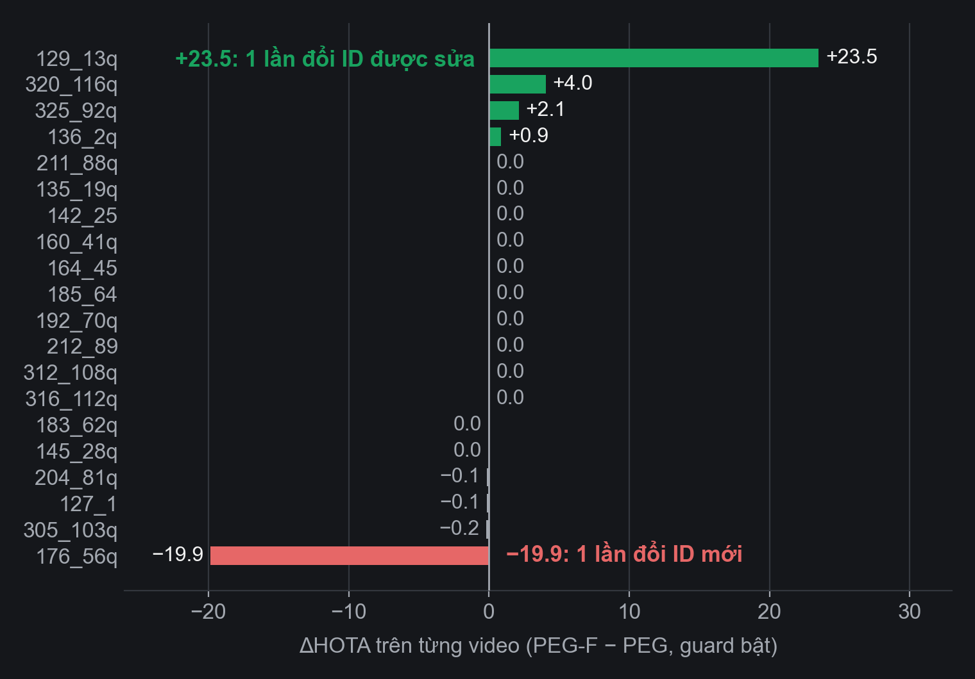
MỨC TĂNG ĐẾN TỪ ĐÂU
NGƯỜI 1 · PEG-F
Mức tăng đến từ 2 video, mỗi video là 1 lần đổi ID
+23.5
video 129: sửa 1 lần đổi ID
−19.9
video 176: gây 1 lần đổi ID mới
18 video còn lại
chênh tối đa 4.0 HOTA; 15 video gần như không đổi (< 0.5)
8
Notes:
Mức tăng đó đến từ đâu? Hình là độ chênh HOTA của từng video, PEG-F trừ PEG, cùng guard bật. Chỉ hai video lệch đáng kể: video 129 tăng +23.5, video 176 giảm −19.9. Mình soi từng video thì mỗi video chỉ là một lần tracker đổi ID giữa hai công nhân đứng sát nhau: ở 129 PEG-F sửa được một lần, ở 176 PEG-F gây ra một lần mới. Các video còn lại chênh tối đa 4.0 điểm. Nên Table I một mình rất dễ bị lệch bởi một sự kiện.

Slide 9
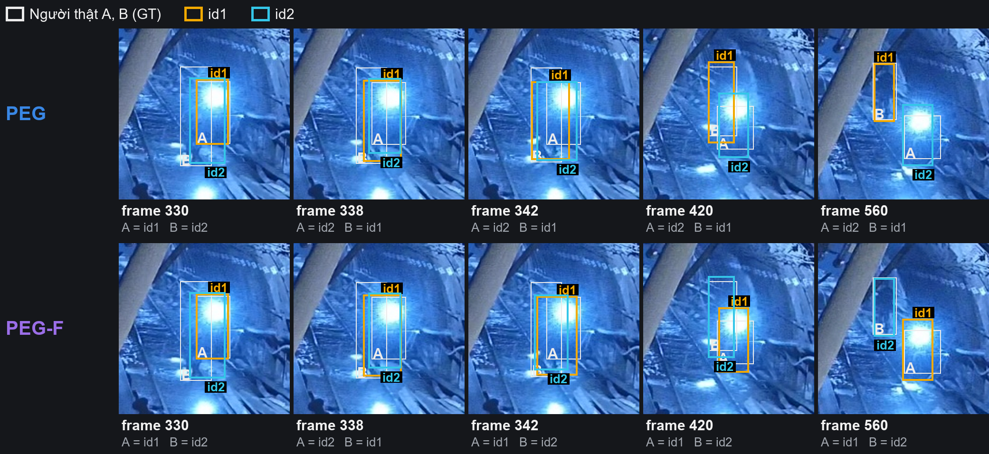
VÌ SAO TĂNG · VIDEO 129
NGƯỜI 1 · PEG-F
M1-swap sửa lỗi đổi ID ở video 129
Hai công nhân A, B đi sát nhau. PEG đổi ID và giữ sai đến hết video; PEG-F đổi lại ở frame 339.
9
Notes:
Đây là video 129, hai công nhân A và B đi sát nhau. Hàng trên là PEG, hàng dưới là PEG-F; màu vàng là ID một, xanh lơ là ID hai, khung trắng là người thật. Ở frame 330 cả hai đều đúng. Khi hai người đi chéo qua nhau, cả hai tracker đổi nhầm, nhưng PEG giữ nhầm đến hết video, còn PEG-F đổi lại ở frame 339. Bí quyết là phép thử chiều cao nhất quán của M1-swap: A thấp, B cao, tracker so chiều cao box với chiều cao quen thuộc của từng track, và nếu đổi lại ID làm chiều cao khớp hơn thì đổi lại. Nên ở frame 420 và 560, PEG-F vẫn đúng, còn PEG thì ngược.

Slide 10
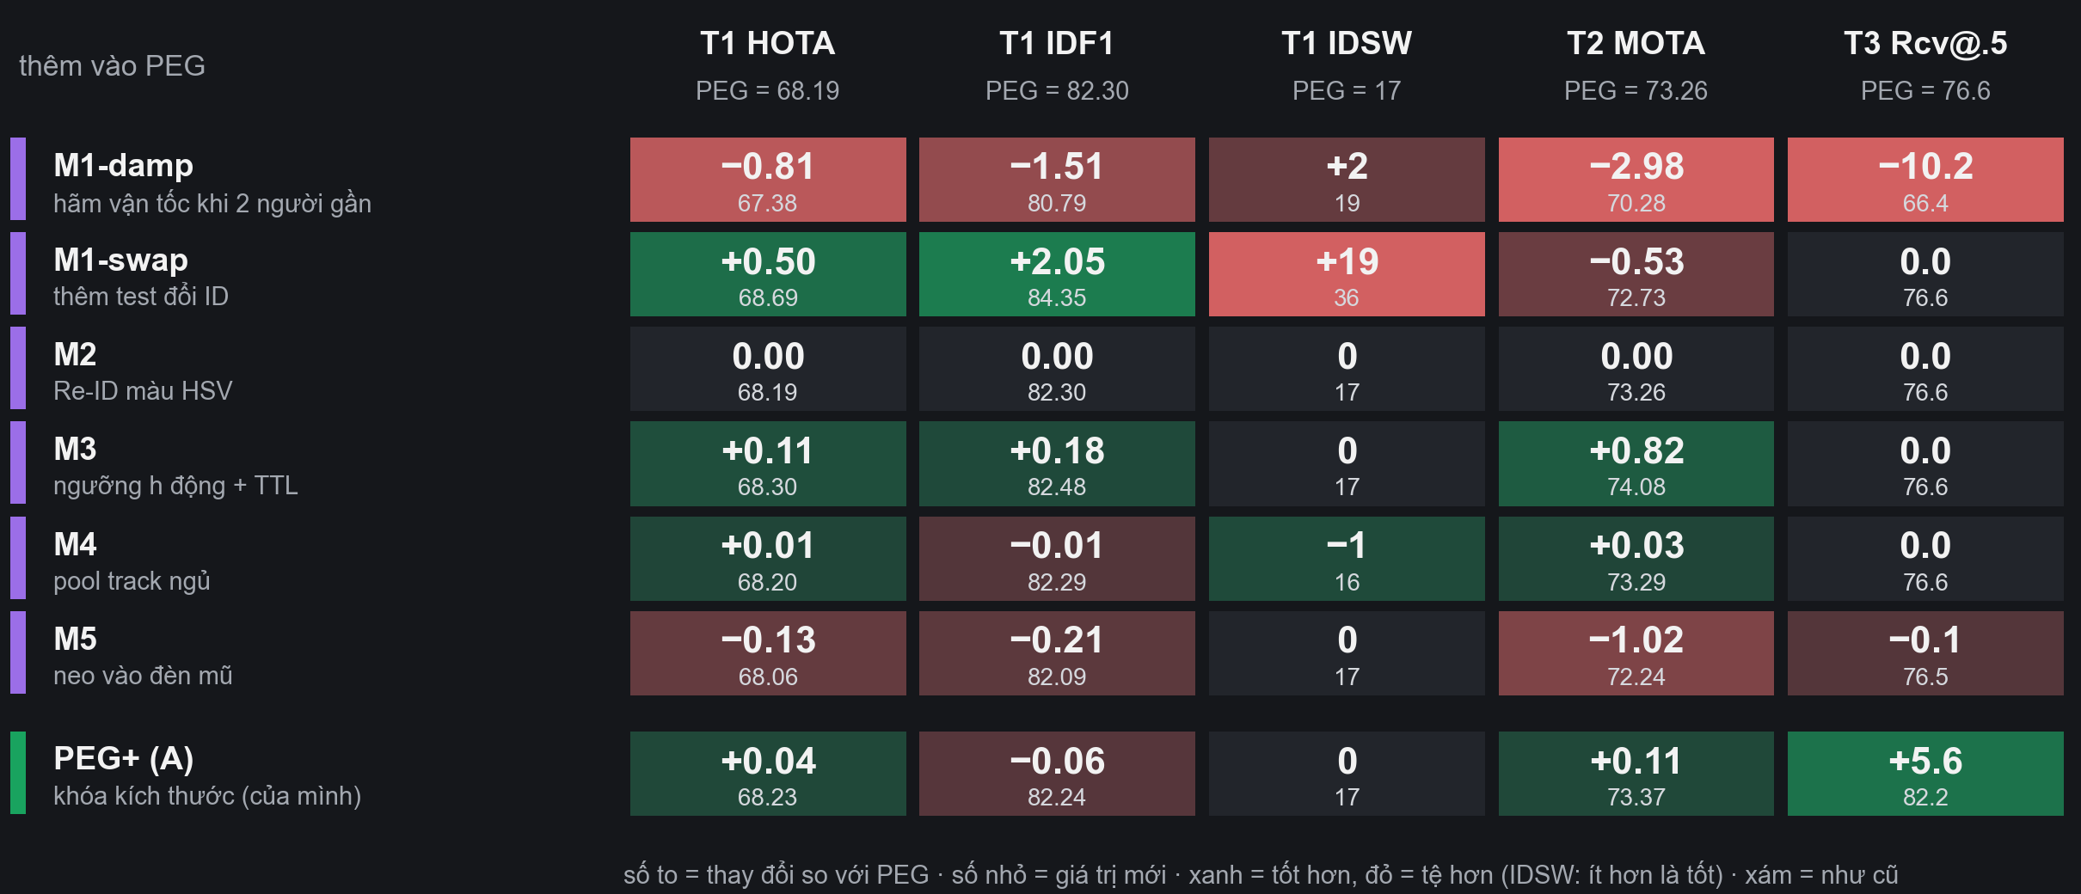
TỪNG METHOD
NGƯỜI 1 · PEG-F
Từng method làm được gì? (thêm từng cái vào PEG)
M1-swap tăng Table I (nhưng IDSW tăng) · M1-damp làm hỏng Table II và III · M3 tốt nhẹ · M2, M4, M5 ≈ 0.
10
Notes:
Giờ thêm từng method vào PEG, mỗi lần một cái. Số to là độ thay đổi so với PEG; xanh là tốt hơn, đỏ là xấu hơn; với IDSW thì ít hơn mới tốt. M1-swap tăng HOTA +0.50 và IDF1 +2.05 ở Table I, nhưng IDSW tăng từ 17 lên 36. M1-damp làm hỏng: MOTA của Table II giảm −2.98, Rcv@.5 của Table III giảm từ 76.6 xuống 66.4. M3 tốt nhẹ, MOTA của Table II +0.82. M2, M4, M5 gần như không đổi. Tức là chỉ hai trong năm method có tác dụng thật: M1-swap và M3.

Slide 11
SỐ ĐẾM TỪ BÊN TRONG
NGƯỜI 1 · PEG-F
Vì sao M2 và M4 không chạy?
M2 · giành ID
M2 · đổi chéo
M4 · hồi sinh track
0.052
0.096
1 / 81
cần > 0.25
cần > 0.15
lần có pool khác rỗng
độ chênh màu lớn nhất giữa người đúng và người sai, trong 11 lần xét
độ chênh lớn nhất trong 4338 lần xét
khi sinh track mới; chỉ 1 lần hồi sinh trong cả Table I
Công nhân mặc đồ bảo hộ giống nhau → màu HSV không phân biệt được.
Độ giống màu: cùng người ≈ 0.99, khác người ≈ 0.90 (trung vị) → số lần M2 đổi một quyết định: 0
11
Notes:
Vì sao M2 và M4 không làm gì? Bọn mình đếm bên trong tracker. M2 chỉ đổi ID khi màu áo của người kia giống hơn một khoảng đủ lớn, phải trên 0.25, nhưng thực tế lớn nhất chỉ 0.052; ở phép thử đổi chéo cần 0.15 mà chỉ đạt 0.096. Lý do: công nhân mặc đồ bảo hộ giống hệt nhau nên màu HSV không phân biệt được. Vì vậy M2 chưa bao giờ đổi một quyết định nào. M4 còn tệ hơn: trong 81 lần sinh track mới, chỉ 1 lần pool có người để nhận lại.

Slide 12
TỐC ĐỘ TRÊN GTX 1650
NGƯỜI 1 · PEG-F
Chi phí: gần như không tốn thêm thời gian
PEG
4.4 FPS
PEG-F
4.3 FPS
FPS = số frame xử lý mỗi giây khi chạy cả detector + h_psi + tracker, trên cùng một máy: 16709 frame của Table I.
Detector chiếm gần hết thời gian → phần tracker thêm vào không đáng kể.
(Paper: 26.4 FPS trên RTX 5070 Ti, GPU mạnh hơn nhiều)
12
Notes:
Cuối cùng là chi phí, trên cùng GPU GTX 1650, chạy thật cả pipeline: detector, h_psi và tracker. FPS là số frame xử lý mỗi giây. PEG đạt 4.4 FPS, code PEG-F đạt 4.3 FPS, gần như bằng nhau vì detector chiếm gần hết thời gian. Paper ghi 26.4 FPS vì dùng GPU RTX 5070 Ti mạnh hơn. Vậy PEG-F không tốn thêm gì đáng kể, nhưng chỉ hai method đáng giữ. Mình chuyển sang bạn mình, người nói về PEG+.

Slide 13
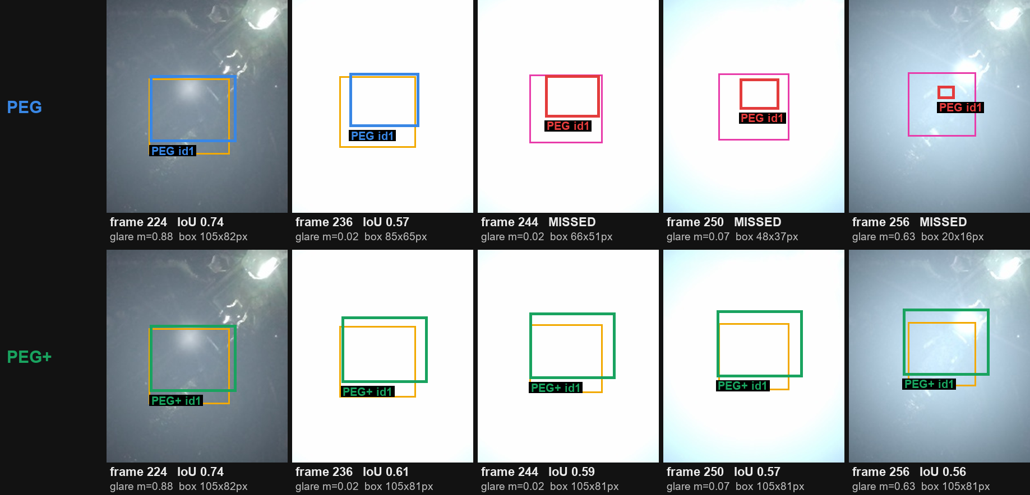
PEG+ · CẢI TIẾN CỦA NGƯỜI 2
NGƯỜI 2 · PEG+
Lỗi PEG còn lại: box co lại khi coast → PEG+ khóa kích thước
Table III · Rcv@.5
+5.6
76.6 → 82.2
~2 dòng code
vận tốc diện tích = 0 khi coast
Người thật (GT)
Người bị sót
Box sai chỗ
PEG: box nhỏ dần rồi mất người · PEG+: giữ nguyên kích thước.
13
Notes:
Mình là người thứ hai, mình nói về PEG+. Sau khi tái hiện PEG, mình xem từng ca PEG thất bại và thấy một lỗi lạ: PEG biết người đang bị chói và vẫn giữ box, nhưng cái box nhỏ dần qua từng frame, như hàng trên của hình, cho đến khi không còn trùng người. Khung vàng là người thật, khung xanh dương là box của PEG. Mình đếm lại: trong các ca thất bại ở Table III, 9/12 là do box trôi chứ không phải do gate bật sai, và 33% số frame coast có box nhỏ hơn 30% kích thước ban đầu. Nguyên nhân là Kalman filter, bộ lọc đoán vị trí, nhớ cả vận tốc đổi kích thước. Khi coast, PEG hãm vận tốc di chuyển nhưng quên hãm vận tốc diện tích. Mình đặt vận tốc diện tích bằng không, khoảng hai dòng code, và đó là PEG+, hàng dưới màu xanh lá. Kết quả: Rcv@.5, phần trăm frame mà box vẫn trùng người bị chói, tăng từ 76.6 lên 82.2, +5.6 điểm. Mình không train lại detector, chỉ sửa tracker, nên so PEG với PEG+ là công bằng: hai bên chỉ khác đúng hai dòng code này. Hình là cùng một người, cùng một đoạn video, cùng lúc bị chói, nên bạn nhìn thấy trực tiếp sự khác nhau giữa hai hàng.

Slide 14
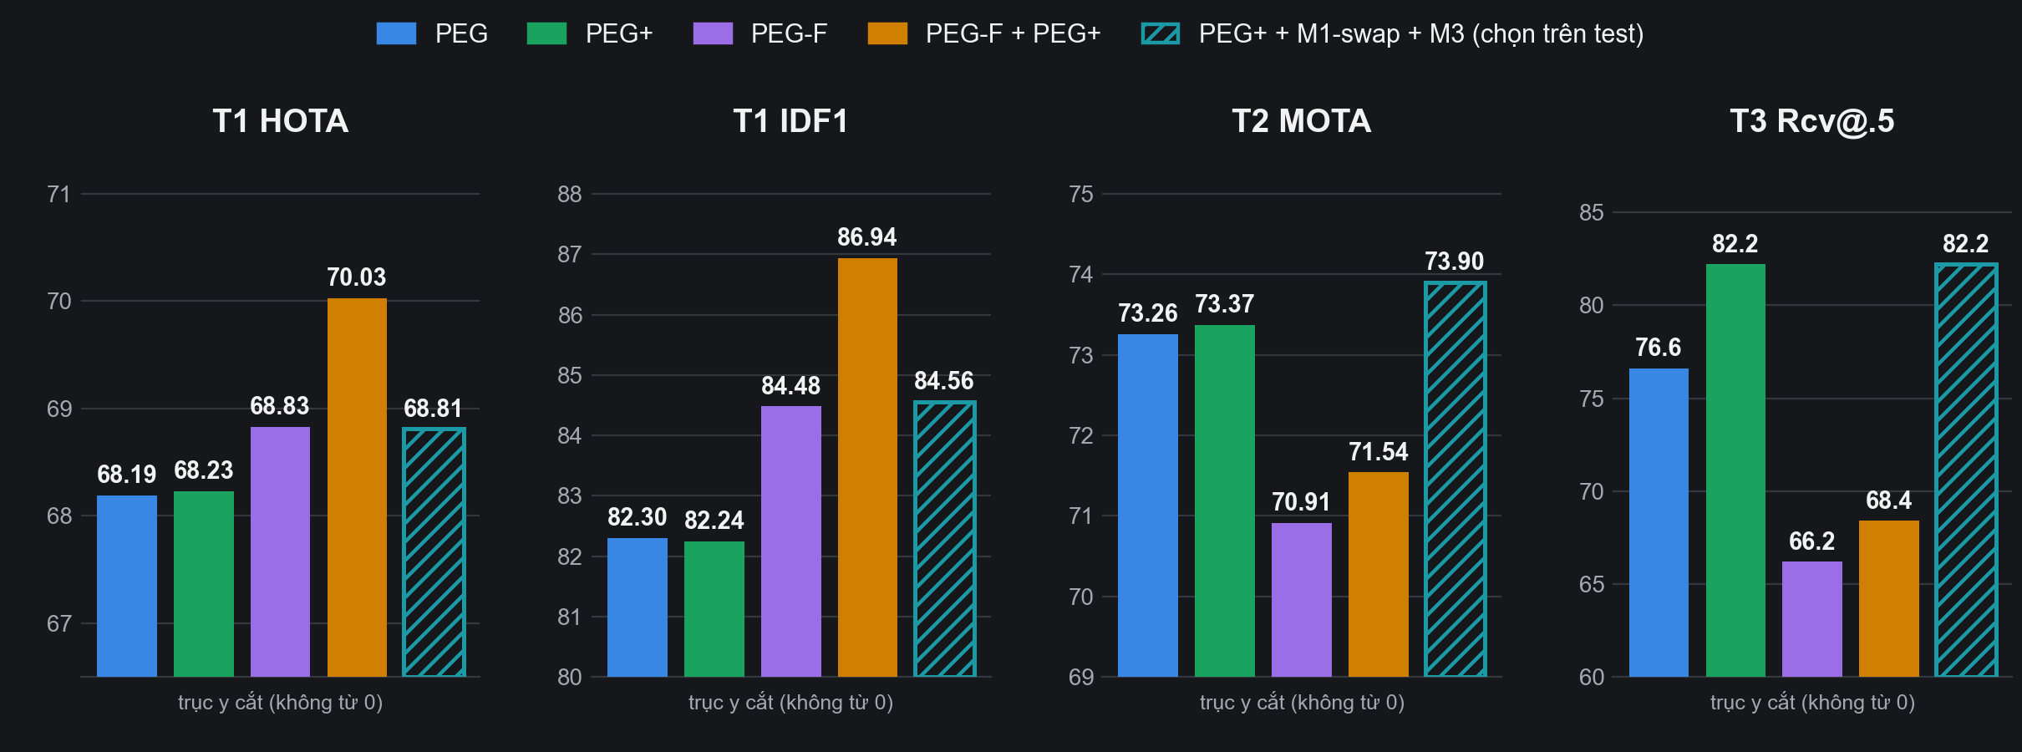
KẾT HỢP
NGƯỜI 2 · PEG+
Ghép PEG-F + PEG+: Table I tốt nhất, nhưng Table II/III tụt
Table I: HOTA 70.03, IDF1 86.94 — nhưng Table III Rcv@.5 chỉ 68.4 (PEG+: 82.2)
Phần Table I cao hơn PEG-F gần như chỉ đến từ video 176 (45.7 → 65.5): tình cờ, chưa chắc chắn.
14
Notes:
Bọn mình thử ghép PEG-F với PEG+. Hình có bốn bảng nhỏ, mỗi bảng một thang riêng, trục không bắt đầu từ không để nhìn rõ chênh lệch. Xanh dương là PEG, xanh lá là PEG+, tím là PEG-F, cam là ghép cả hai; cột gạch chéo là một cách ghép có chọn lọc, mình nói ở slide sau. Ở Table I, video thật, ghép cả hai cho kết quả tốt nhất: HOTA 70.03 và IDF1 86.94. Nhưng ở Table II, video có chói giả, MOTA chỉ 71.54, thấp hơn cả PEG là 73.26. Và ở Table III, Rcv@.5 chỉ còn 68.4, trong khi PEG+ một mình đạt 82.2. Tức là cái lợi của PEG+ đã bị mất đi khi ghép với PEG-F. Câu hỏi là vì sao. Bài học đầu tiên ở đây: mỗi bảng đo một thứ khác nhau, nên một cách ghép chỉ tốt ở một bảng thì chưa thể gọi là tốt. Table I chủ yếu hỏi tracker có giữ đúng ID giữa nhiều người không, còn Table III hỏi tracker có giữ được người đang bị chói hay không, và đó chính là chỗ PEG+ sinh ra để làm. Còn một điều phải nói thật: ghép cả hai cao hơn PEG-F 1.20 HOTA ở Table I, nhưng gần như toàn bộ phần đó đến từ một video, video 176: có PEG+ thì lần đổi ID mà PEG-F gây ra ở đó không xảy ra nữa, HOTA của video này từ 45.68 lên 65.53. Đó là một tương tác tình cờ giữa hai thay đổi, PEG+ không được thiết kế để sửa lỗi ID, nên con số 70.03 không nên coi là chắc chắn.

Slide 15
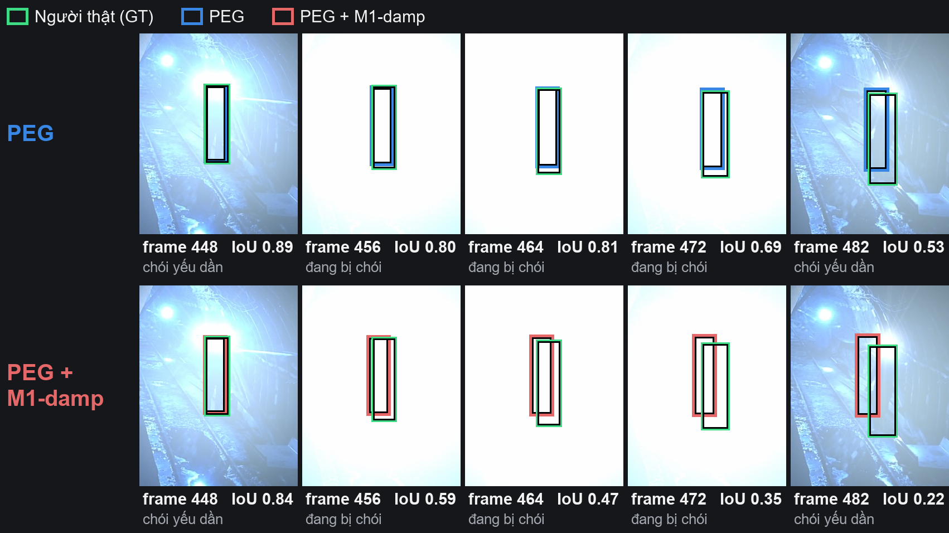
VÌ SAO TỤT · M1-DAMP
NGƯỜI 2 · PEG+
Vì sao? M1-damp làm box đứng lại trong khi người vẫn đi
35 → 15
frame bị chói mà box còn trùng người, video 183_62q (35 frame chói)
651 → 564
trên cả 30 lần chói: số frame (trên 850) box còn trùng người
Hai người đứng gần → hãm vận tốc ×0.88 mỗi frame → box người bị chói dừng lại.
15
Notes:
Mình tách M1 làm hai nửa và tìm ra thủ phạm: M1-damp, nửa hãm vận tốc. Luật của nó là: mỗi frame, nếu hai người đứng gần nhau thì nhân vận tốc của họ với 0.88. Vấn đề là người đang bị chói cũng đang coast, tức là box chỉ chạy theo vận tốc đoán. Vận tốc bị hãm thì box đứng lại, trong khi người vẫn đi tiếp. Hình là video 183, người số 240, từ frame 448 đến 482. Khung xanh lá là người thật. Hàng trên là PEG, box đi theo người. Hàng dưới là PEG cộng M1-damp, box đỏ đứng lại, và độ trùng IoU tụt từ 0.84 xuống 0.22. Đếm lại: trong 35 frame bị chói của người này, số frame box còn trùng người giảm từ 35 xuống 15. Trên cả ba mươi lần chói, số frame được phủ giảm từ 651 xuống 564 trên tổng 850. Vậy cái làm hỏng Table III chính là M1-damp, không phải M1-swap. Nửa còn lại, M1-swap, không làm Table III đổi một chút nào: Rcv@.5 vẫn giữ nguyên. Và M1-damp cũng là thứ gây ra lần đổi ID mới ở video 176 mà bạn mình đã nói ở phần trước, nên nó có hại ở cả hai nơi. Mình đoán hãm vận tốc có thể hợp lý khi hai người đi sát nhau và cả hai đều đang được nhìn thấy; còn khi một người bị chói và đang coast thì việc hãm làm box đứng lại, và đó là hướng sửa mình đề xuất.

Slide 16
KẾT HỢP CÓ CHỌN LỌC
NGƯỜI 2 · PEG+
Ghép có chọn lọc (chọn trên test): PEG+ + M1-swap + M3
T1 HOTA
T1 IDF1
T1 IDSW
T2 MOTA
T3 Rcv@.5
PEG
68.19
82.30
17
73.26
76.6
PEG+
68.23
82.24
17
73.37
82.2
PEG+ + M1-swap + M3
68.81
84.56
36
73.90
82.2
Hàng dưới: xanh = tốt hơn PEG, đỏ = xấu hơn PEG (IDSW: ít hơn là tốt).
IDF1
giữ đúng ID lâu dài.
IDSW
đếm số lần đổi ID, từng lần ngắn.
IDSW 17 → 36. Và vì chọn sau khi đã thấy test…
→ kiểm tra lại trên tập val: slide sau.
16
Notes:
Từ các thí nghiệm, mình thử ghép có chọn lọc: lấy PEG+, thêm M1-swap, thêm M3 và bỏ M1-damp. Kết quả là không bảng nào kém PEG+. Table I: HOTA 68.81, IDF1 84.56. Table II: MOTA 73.90. Table III: Rcv@.5 vẫn 82.2. Nhưng có hai điều phải nói thẳng. Một là IDSW tăng từ 17 lên 36. Mình giải thích hai chỉ số này: IDF1 đo việc giữ đúng ID trong thời gian dài; IDSW đếm số lần đổi ID, mỗi lần có thể rất ngắn. Nên IDF1 tăng mà IDSW cũng tăng là có thể: tracker đổi ID thêm vài lần ngắn, nhưng phần lớn thời gian vẫn đúng người. Hai là bọn mình chọn tổ hợp này sau khi đã nhìn kết quả trên tập test, nên số đẹp hơn thực tế. Vì vậy phải kiểm tra lại trên tập val, là phần dữ liệu chưa dùng để chọn. Ở slide sau mình làm đúng việc đó.

Slide 17
SỬA CHỖ RÒ RỈ · TẬP VAL
NGƯỜI 2 · PEG+
Chọn lại trên tập val, luật chốt trước khi nhìn số
Cách làm
Δ T1 HOTA
Δ T2 HOTA
Δ T3 Rcv
Tổng
Val: 17 video thật + 9 video chói giả, 18 lần chói. Chưa dùng để chọn gì.
Chỉ bật/tắt 8 thành phần, không chỉnh con số nào.
Thêm dần từ PEG: nhận một thành phần nếu không bảng nào tụt quá 0.5 và tổng 3 bảng tăng hơn 0.5.
Luật được đưa lên git trước khi chạy val.
Chọn xong: chạy test đúng 1 lần.
PEG+ (A)
−0.14
+0.06
−0.3
−0.38
Lamp follow (B)
−0.02
−2.24
−11.6
−13.86
M1-damp
±0.00
−0.44
+1.4
+0.96
M1-swap
−0.04
±0.00
±0.0
−0.04
M2
±0.00
±0.00
±0.0
±0.00
M3
+0.04
±0.00
±0.0
+0.04
M4
±0.00
±0.00
±0.0
±0.00
M5
−0.01
−1.29
−4.2
−5.50
Được chọn: PEG + M1-damp
Vòng 2 không thêm được gì (tốt nhất: +0.07).
17
Notes:
Để sửa chỗ rò rỉ, bọn mình chọn lại trên tập val, là phần dữ liệu chưa dùng để chọn gì. Val có mười bảy video thật, chín video chói giả và 18 lần chói. Luật được viết ra và đưa lên git trước khi chạy val, để không ai có thể chỉnh luật sau khi đã thấy số. Luật như sau: bắt đầu từ PEG, mỗi vòng thử thêm từng thành phần. Một thành phần được nhận nếu không bảng nào tụt quá 0.5 điểm và tổng mức tăng của ba bảng lớn hơn 0.5. Bảng bên phải là vòng một. Điều đầu tiên đáng chú ý: PEG+ trên val gần như không làm gì, Table III còn tụt −0.3. M1-swap và M3 gần như bằng không. Thành phần duy nhất vượt ngưỡng là M1-damp, tổng +0.96, chính là thứ mà ở slide trước mình đã thấy làm hỏng Table III trên test. Vòng hai không thêm được gì nữa. Vậy theo đúng luật, config được chọn là PEG cộng M1-damp.

Slide 18
KẾT QUẢ TRÊN TEST
NGƯỜI 2 · PEG+
Chạy test 1 lần: config chọn trên val thua PEG
T1 HOTA
T2 HOTA
T3 Rcv@.5
test
val
test
val
test
val
PEG
68.19
70.27
61.70
76.25
76.6
67.6
PEG + M1-damp
chọn trên val
67.38
−0.81
70.27
±0.00
57.84
−3.86
75.81
−0.44
66.4
−10.2
69.0
+1.4
PEG+
68.23
+0.04
70.13
−0.14
62.54
+0.84
76.31
+0.06
82.2
+5.6
67.3
−0.3
PEG+ + M1-swap + M3
chọn trên test
68.81
+0.62
70.16
−0.11
63.17
+1.47
76.31
+0.06
82.2
+5.6
67.3
−0.3
Xanh = tốt hơn PEG trên cùng tập, đỏ = xấu hơn. Hai tập có độ khó khác nhau, chỉ so trong cùng cột.
18
Notes:
Đây là kết quả khi chạy test đúng một lần. Mỗi chỉ số có hai cột, test và val; số nhỏ bên dưới là chênh lệch so với PEG trên cùng tập. Hàng thứ hai là config chọn trên val, PEG cộng M1-damp. Trên test nó thua PEG ở cả ba bảng: Table I HOTA 67.38 so với 68.19, Table II 57.84 so với 61.70, Table III Rcv 66.4 so với 76.6. Hàng cuối là tổ hợp bọn mình chọn trên test lúc trước. Trên test nó đẹp, nhưng trên val nó gần như bằng PEG: Table III 67.3 so với 67.6. PEG+ cũng vậy: trên test tăng +5.6 Rcv, trên val −0.4. Nói cách khác, cái gì tốt trên tập này thì không tốt trên tập kia. Bạn mình nghi ngờ đúng: phần tăng trên test của tổ hợp chọn lọc là do chọn trên test.

Slide 19
VÌ SAO · ĐẾM TỪNG LẦN CHÓI
NGƯỜI 2 · PEG+
Vì sao: một lần chói có thể quyết định cả bảng
M1-damp
PEG+
M1-swap
3 → 13
+5.6 / −0.4
15 → 22
val: được chọn nhờ đúng 1 lần chói (video 332). Test: 9 lần chói tệ hơn, mất 87 frame.
Rcv test / val. Lỗi của PEG trên val chủ yếu là người chưa từng được track (3 lần chói gần 0 frame), không phải box co lại.
IDSW trên val. Phần tăng Table I trên test đến từ 1 video (129); trên val HOTA −0.04.
Bài học: ngưỡng +0.5 quá thấp. Trên val, 1 frame = 0.18 điểm Rcv.
Gộp cả 48 lần chói (val + test), khoảng tin cậy 95%: PEG+ +3.2 [+0.1, +7.3], M1-damp −5.6 [−10.6, −1.2].
Lần sau: chỉ nhận một thành phần khi khoảng tin cậy không chứa 0.
19
Notes:
Vì sao val và test lại ngược nhau? Mình đếm lại theo từng lần chói. M1-damp được chọn trên val nhờ đúng một lần chói, ở video 332: số frame box còn trùng người tăng từ 3 lên 13. Trên val, một frame chỉ đáng 0.18 điểm, nên chỉ một lần chói đó cũng đủ vượt ngưỡng 0.5. Trên test, M1-damp làm 9 lần chói tệ hơn và mất 87 frame. PEG+ thì ngược lại: trên test tăng +5.6, trên val −0.4. Lý do là val có ít trường hợp box co lại khi coast; lỗi của PEG trên val chủ yếu là người chưa bao giờ được track, có 3 lần chói gần như không phủ được frame nào, và khóa kích thước box không cứu được những ca đó. M1-swap trên val không cải thiện Table I mà IDSW còn tăng từ 15 lên 22. Nếu gộp cả bốn mươi tám lần chói của val và test, PEG+ tăng +3.2 với khoảng tin cậy chín mươi lăm phần trăm từ +0.1 đến +7.3, tức là chỉ vừa đủ khác không; còn M1-damp giảm 5.6 điểm và chắc chắn có hại. Bài học là luật của bọn mình đặt ngưỡng quá thấp so với độ nhiễu của một tập nhỏ như vậy. Bọn mình không sửa luật sau khi đã thấy test, vì như thế lại là chọn trên test lần nữa; lần sau mình sẽ chỉ nhận một thành phần khi khoảng tin cậy không chứa không.

Slide 20
PEG-F v2 · TỔNG QUAN
NGƯỜI 1 · PEG-F
PEG-F v2: Thạch sửa lại, giờ có 6 method
M1
Vùng bất định (cone)
MỚI
Khi mất người lâu, vùng tìm lại nở rộng dần; khớp lại ID cũ thay vì sinh ID mới.
M2
Re-ID: feature detector + màu
MỚI
“Dấu vân tay” lấy từ chính detector (không thêm mạng) + màu HSV, lưu lúc chưa chói.
M3
Ngưỡng h động + TTL
giữ
Như v1.
M4
Pool track “ngủ”
giữ
Như v1, dùng dấu vân tay của M2.
M5
Neo vào đèn mũ
giữ
Như v1.
M6
Tone-mapping quanh đèn
MỚI
Làm dịu vầng sáng quanh đèn trong ảnh đưa vào detector.
Thạch báo (Table I, test): full+M6 HOTA 70.03, IDF1 87.03. Mình chạy lại 14/14 cấu hình: ra đúng từng số.
Thạch chỉ báo Table I trên test. Mình đo thêm Table II/III và tập val, như các phần trước.
20
Notes:
Sau buổi trước, Thạch sửa lại PEG-F và gửi bản mới, gọi là PEG-F v2. Giờ có sáu method. Ba cái mới là M1, M2 và M6: M1 viết lại hoàn toàn thành một vùng bất định nở rộng khi mất người; M2 không chỉ dùng màu áo nữa mà lấy thêm đặc trưng từ chính detector; và M6 là method mới, xử lý ảnh trước khi đưa vào detector. M3, M4, M5 giữ như cũ. Thạch báo trên Table I, tập test, cấu hình đầy đủ cộng M6 đạt HOTA 70.03 và IDF1 87.03. Mình chạy lại cả mười bốn cấu hình trong bảng của Thạch và ra đúng từng con số. Nhưng Thạch chỉ báo Table I trên test, nên mình đo thêm hai bảng còn lại và tập val, đúng như cách mình đã kiểm chứng ở phần trước. Trước hết mình giải thích từng method, mỗi method một slide.

Slide 21
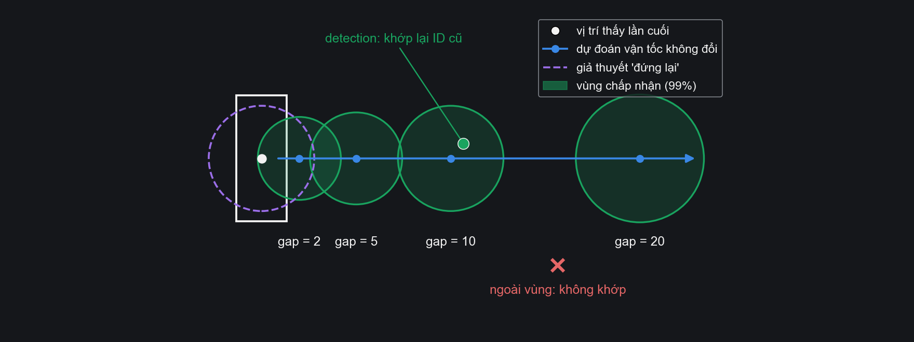
PEG-F v2 · M1
NGƯỜI 1 · PEG-F
Vùng bất định nở rộng khi mất người
Vấn đề Người bị chói vài chục frame có thể rẽ, đứng lại hay lùi. Box dự đoán không còn trùng (IoU = 0) → sinh ID mới.
Cách làm
Mỗi frame không thấy người, Kalman tăng độ bất định: vị trí cộng thêm (0.03·h)² mỗi frame (h = chiều cao box), tối đa 30 frame.
Detection chưa ai nhận được thử với track đã mất ≥ 2 frame: khoảng cách Mahalanobis ≤ 9.21 (vùng 99%), so với 2 giả thuyết: đi tiếp vận tốc cũ, hoặc đứng lại chỗ cũ.
Chặn thêm: không xa quá sức đi bộ, chiều cao lệch < 1.5×, không đè lên người đang được track.
Kèm theo: hãm vận tốc ×0.88 khi hai người gần nhau, giờ chỉ áp cho track đang coast.
Bật riêng M1 trên base của Thạch:
Cone khớp lại được 10 lần trên cả tập test (full+M6). Đi cùng M5 thì Table III sụt mạnh: xem slide “Vì sao Table III sụt”.
Δ T1 HOTA
Δ T2 HOTA
Δ T3 Rcv@.5
test
+0.40
−0.05
−6.1
val
+0.25
+0.67
+1.8
21
Notes:
M1 của Thạch giải quyết tình huống này: người bị chói vài chục frame, trong lúc đó họ có thể rẽ, đứng lại hoặc lùi, nên box dự đoán không còn trùng với người khi họ hiện ra lại, và tracker sinh ID mới. Cách làm có hai phần. Phần một: mỗi frame không thấy người, Kalman filter tăng độ bất định về vị trí, mỗi frame cộng thêm khoảng ba phần trăm chiều cao người, tối đa ba mươi frame. Hình bên phải cho thấy vùng này nở rộng theo thời gian, như một cái nón. Phần hai: những detection chưa được ai nhận sẽ được thử với các track đã mất từ hai frame trở lên. Nếu detection nằm trong vùng chín mươi chín phần trăm, theo một trong hai giả thuyết là đi tiếp với vận tốc cũ hoặc đứng lại chỗ cũ, thì gán lại ID cũ. Có thêm vài chặn để tránh gán nhầm: không xa quá sức đi bộ, chiều cao không lệch quá, và không đè lên người đang được track. Ngoài ra M1 vẫn kèm phần hãm vận tốc khi hai người gần nhau, và giờ Thạch chỉ áp cho track đang coast. Trên cả tập test, cone chỉ khớp lại 10 lần. Kết quả bật riêng M1 ở dải dưới.

Slide 22
PEG-F v2 · M2
NGƯỜI 1 · PEG-F
Re-ID: “dấu vân tay” lấy từ detector
Vấn đề Công nhân mặc đồ bảo hộ giống nhau, nên màu áo (HSV) gần như không phân biệt được ai với ai. Đó là lý do M2 cũ không bao giờ kích hoạt.
Lúc chưa chói: lưu dấu vân tay
chỉ lấy khi người rõ, không có đốm cháy, không chen
Cách làm
Lấy feature map tầng P4 của detector, cắt theo box, chia nửa trên / nửa dưới người (không thêm mạng nào).
Trừ trung bình của cả video để bỏ phần “giống nhau” chung, rồi ghép với màu HSV: độ giống = 70% feature + 30% màu.
Mỗi người giữ tối đa 10 dấu vân tay, 5 frame lấy 1 lần, chỉ khi người rõ, chưa chói và không chen với người khác.
So detection mới với cả 10 mẫu, lấy mẫu giống nhất.
Lúc chói: đóng băng
không cập nhật bằng ảnh cháy trắng
Dùng ở 4 chỗ
giành detection (+0.25) · đổi cặp ID (+0.15) · lọc cone M1 (≥ 0.35) · hồi sinh M4 (≥ 0.60)
Bật riêng M2 trên base của Thạch:
Không có bộ đếm số lần M2 quyết định. Ở test, FP giảm chủ yếu trên video 320.
Δ T1 HOTA
Δ T2 HOTA
Δ T3 Rcv@.5
test
+0.24
+0.24
±0.0
val
+0.17
±0.00
±0.0
22
Notes:
M2 là phần nhận lại người. Bản cũ chỉ so màu áo, mà công nhân mặc đồ bảo hộ giống nhau, nên nó không bao giờ đổi được quyết định nào. Bản mới lấy thêm đặc trưng từ chính detector: feature map ở tầng P4, cắt theo box của người và chia làm nửa trên, nửa dưới, nên không cần thêm mạng nào. Thạch trừ đi trung bình của cả video để bỏ phần giống nhau chung, rồi ghép với màu: độ giống bằng bảy mươi phần trăm feature cộng ba mươi phần trăm màu. Mỗi người giữ tối đa mười mẫu, gọi là gallery, lấy năm frame một lần và chỉ lấy khi người rõ, chưa bị chói và không chen với ai. Khi bị chói thì gallery đóng băng. Dấu vân tay này được dùng ở bốn chỗ: khi hai track giành một detection, khi xét đổi ID của một cặp, để lọc cone của M1, và để hồi sinh ID ở M4.

Slide 23
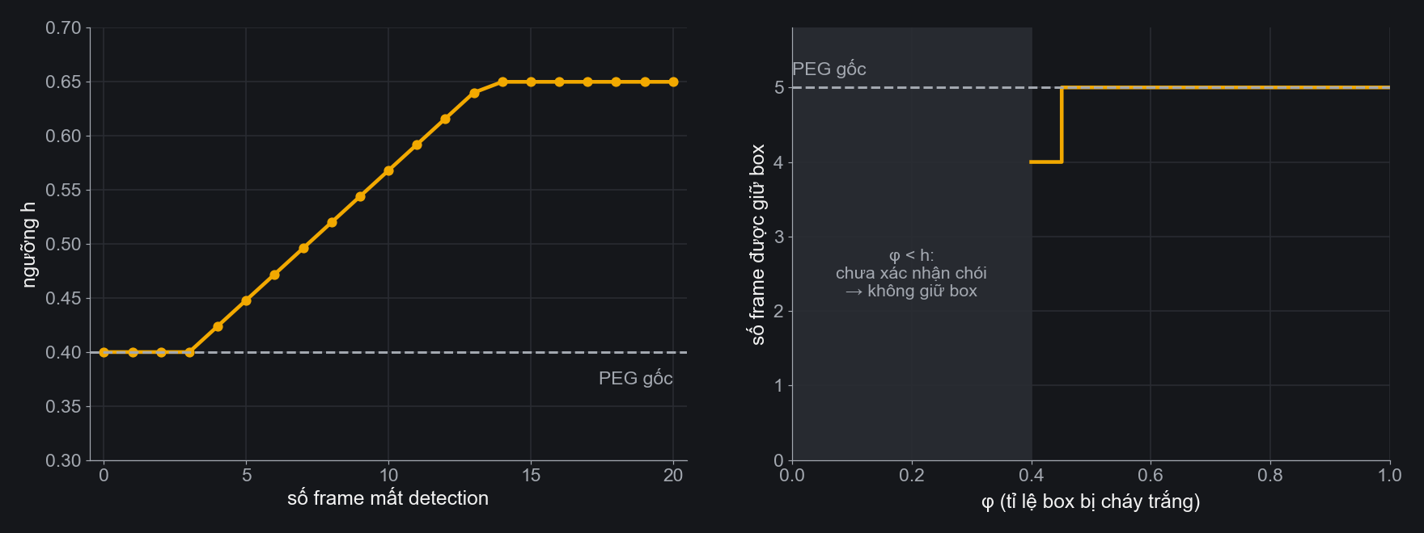
PEG-F v2 · M3
NGƯỜI 1 · PEG-F
Ngưỡng chói h tăng dần + thời gian giữ box thích nghi
Vấn đề Đèn chiếu lên tường cũng làm vùng box trắng → PEG giữ box “ma” mãi. Và mọi lần chói đều được giữ 5 frame như nhau.
Cách làm
Mất detection quá 3 frame: ngưỡng h tăng 6% mỗi frame, từ 0.40 tới tối đa 0.65 → càng lâu càng cần bằng chứng mạnh.
Thời gian được giữ box sau khi xác nhận chói = 5 frame × φ / 0.5. Vì chỉ xét khi φ ≥ h, thực tế là 4 hoặc 5 frame (PEG: luôn 5).
Giữ nguyên như v1.
Bật riêng M3 trên base của Thạch:
Chỉ đổi lúc người đã mất detection; không có bộ đếm trong code của Thạch.
Δ T1 HOTA
Δ T2 HOTA
Δ T3 Rcv@.5
test
+0.15
+0.31
±0.0
val
+0.04
±0.00
±0.0
23
Notes:
M3 giữ nguyên như bản cũ. Vấn đề nó nhắm tới là đèn chiếu lên tường: vùng box cũng trắng, nên PEG tưởng người vẫn ở đó và giữ box ma. Cách làm: khi đã mất detection quá ba frame, ngưỡng h tăng sáu phần trăm mỗi frame, từ 0.4 tới tối đa 0.65, như hình bên trái; càng mất lâu càng cần bằng chứng chói mạnh hơn. Thứ hai, thời gian được giữ box sau khi xác nhận chói không còn cố định năm frame mà tỉ lệ với độ chói φ. Nhưng vì box chỉ được giữ khi φ đã vượt ngưỡng, như vùng xám ở hình bên phải, nên thực tế nó chỉ là bốn hoặc năm frame: phần này gần như không đổi gì so với PEG.

Slide 24
PEG-F v2 · M4
NGƯỜI 1 · PEG-F
Pool track “ngủ”: trả lại ID cũ
Vấn đề Track bị xóa sau khi mất quá lâu. Nếu người quay lại, họ nhận một ID mới → đổi ID.
Track mất quá lâu
cất vào pool “ngủ” (≤ 45 frame)
Cách làm
Track đã xác nhận bị xóa → cất vào pool, giữ tối đa 45 frame.
Có người mới xuất hiện: xét các track trong pool ở gần đó (khoảng cách ≤ 2 lần đường chéo box + 15% mỗi frame).
Dấu vân tay (M2) giống ≥ 0.60 → trả lại ID cũ, gộp gallery.
Giữ như v1, nhưng giờ dùng dấu vân tay mới của M2.
Người mới xuất hiện gần chỗ cũ
trong tầm đi bộ
Giống ≥ 0.60?
có → trả lại ID cũ thay vì ID mới
Bật riêng M4 trên base của Thạch:
Trong bảng của Thạch, base+M4 bật kèm M2. Số lần hồi sinh trên test (full+M6): 0.
Δ T1 HOTA
Δ T2 HOTA
Δ T3 Rcv@.5
test
+0.24
+0.29
±0.0
val
+0.17
±0.00
±0.0
24
Notes:
M4 giữ như bản cũ. Khi một track bị xóa vì mất quá lâu, thay vì quên luôn, tracker cất nó vào một pool, giữ tối đa bốn mươi lăm frame. Khi có người mới xuất hiện gần chỗ cũ, trong tầm đi bộ, và dấu vân tay giống từ 0.6 trở lên, thì người đó được trả lại ID cũ. Ý tưởng hợp lý, nhưng trên cả tập test với cấu hình đầy đủ, số lần hồi sinh là 0.

Slide 25
PEG-F v2 · M5
NGƯỜI 1 · PEG-F
Neo box vào đèn mũ
Vấn đề Khi chói, box chỉ chạy theo dự đoán Kalman; người đổi tư thế hay quay người thì box trôi.
Gate PEG: người đang bị chói
chỉ lúc này M5 mới chạy
Cách làm
Chỉ chạy khi gate PEG đã xác nhận người đang bị chói.
Tìm tâm đốm đèn trong dải đầu của box (45% phía trên).
Tâm người ≈ tâm đèn + 0.35 × chiều cao box.
Kéo nhẹ tâm box Kalman về đó (cập nhật yếu), nếu không quá xa box hiện tại. Giữ như v1.
Tìm đốm đèn ở dải đầu box
tâm người ≈ đèn + 0.35 h
Kéo nhẹ box về đó
cập nhật Kalman với độ tin thấp
Bật riêng M5 trên base của Thạch:
Một mình M5 gần như vô hại. Đi cùng M1 thì cú “kéo nhẹ” thành kéo mạnh: xem slide “Vì sao Table III sụt”.
Δ T1 HOTA
Δ T2 HOTA
Δ T3 Rcv@.5
test
−0.12
+0.20
±0.0
val
±0.00
−1.29
−4.2
25
Notes:
M5 cũng giữ như cũ. Khi người bị chói, box chỉ chạy theo dự đoán của Kalman, nên nếu người đổi tư thế thì box trôi. M5 chỉ chạy khi gate của PEG đã xác nhận là người đang bị chói. Nó tìm tâm của đốm đèn ở dải đầu của box, suy ra tâm người bằng tâm đèn cộng 0.35 lần chiều cao, rồi kéo nhẹ box về đó. Bật một mình thì M5 gần như không đổi gì. Nhưng khi đi cùng M1, cú kéo nhẹ này trở thành kéo mạnh, và đó là nguyên nhân Table III sụt; mình sẽ quay lại ở slide sau.

Slide 26
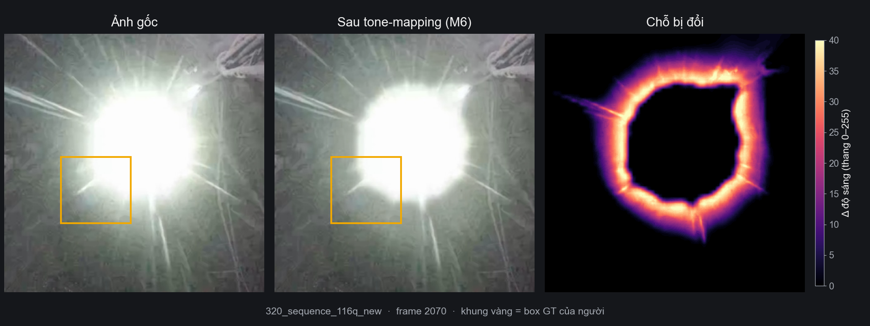
PEG-F v2 · M6
NGƯỜI 1 · PEG-F
Làm dịu vầng sáng quanh đèn trước khi đưa vào detector
Vấn đề Quanh đèn có một vầng sáng rộng làm mất chi tiết của người đứng gần → detector bỏ sót.
Cách làm
Tìm vùng cháy trắng (lõi đèn) trong ảnh.
Tách ảnh thành lớp “độ sáng nền” (mờ, giữ cạnh) và lớp chi tiết.
Nén lớp nền chỗ quá sáng (trên 0.55, nén còn 35%), chỉ trong vòng quanh đèn; lõi đèn giữ nguyên.
Chỉ ảnh đưa vào detector bị đổi. Gate PEG và màu Re-ID vẫn dùng ảnh gốc.
Bật riêng M6 trên base của Thạch:
Áp lên 100% số frame test (ngưỡng bật rất thấp). Cần chạy lại detector: phải build cache riêng.
Δ T1 HOTA
Δ T2 HOTA
Δ T3 Rcv@.5
test
+1.04
+1.31
+1.1
val
−0.10
−0.73
−0.7
26
Notes:
M6 là method mới và khác các method khác: nó không sửa tracker mà sửa ảnh trước khi đưa vào detector. Quanh đèn có một vầng sáng rộng làm mất chi tiết của người đứng gần. Thạch tách ảnh thành một lớp độ sáng nền, làm mờ nhưng giữ cạnh, và một lớp chi tiết; rồi nén lớp nền ở chỗ quá sáng, chỉ trong vòng quanh đèn, còn lõi đèn thì giữ nguyên. Hình bên phải là ảnh gốc, ảnh sau khi xử lý, và bản đồ chỗ bị đổi. Chỉ ảnh đưa vào detector bị đổi; gate của PEG và màu Re-ID vẫn dùng ảnh gốc. Ngưỡng bật rất thấp, nên M6 được áp lên khoảng 100 phần trăm số frame của tập test.

Slide 27
SO CÙNG CẤU HÌNH
NGƯỜI 1 · PEG-F
“base” của Thạch không phải PEG
T1 HOTA
T1 IDSW
video 129 HOTA
video 320 HOTA
video 320 IDSW
PEG (guard bật)
68.34
15
36.6
43.0
4
base của Thạch
68.84
38
60.1
39.2
25
Logic đổi-ID cũ (M1-swap của v1) giờ luôn bật, không có công tắc → nằm sẵn trong base.
Nó sửa video 129 (+23.5 HOTA) nhưng làm hỏng video 320 (IDSW 4 → 25).
Nên “Δ so với base” trong bảng của Thạch không phải “Δ so với PEG”. Các slide sau so với cả hai.
27
Notes:
Trước khi xem kết quả, có một điểm về cấu hình. Trong bảng của Thạch, mọi chênh lệch đều so với một cấu hình gọi là base, tức là PEG khi tắt hết sáu method. Nhưng base đó không phải PEG: phần logic đổi lại ID mà ở v1 mình gọi là M1-swap giờ luôn bật, không có công tắc. Nó sửa được video 129, HOTA tăng 23.5 điểm, nhưng làm hỏng video 320: số lần đổi ID tăng từ 4 lên 25. Vì vậy chênh lệch so với base không phải chênh lệch so với PEG. Ở các slide sau mình so với cả hai.

Slide 28
PEG-F v2 · KIỂM TRA CÁCH CHỌN
NGƯỜI 1 · PEG-F
Bảng của Thạch được chỉnh và chọn trên test
56
0
0
lượt chạy Table I trên test
lượt chạy trên val
lượt chạy Table II / III
Script của Thạch ghi: “choose / calibrate on VAL, report TEST once”, nhưng thư mục kết quả không có file val nào.
Riêng M1 có các bản thử dx_qonly / dx_qcone / dx_damp (HOTA 66.44–68.84), fix1 (69.09), fix2 = bản cuối (69.24): tất cả đo trên Table I test.
Nên +1.69 HOTA là số “chọn trên test, báo trên test”. Mình làm lại đúng cách: chọn trên val bằng luật chốt trước (commit trước khi có số val), báo test một lần.
28
Notes:
Trước khi xem kết quả, mình kiểm tra Thạch đã chọn cấu hình trên tập nào. Trong thư mục kết quả Thạch gửi có năm mươi sáu lượt chạy Table I trên tập test, không có lượt nào trên val, và không có lượt nào cho Table II hay Table III. Script của Thạch có ghi đúng quy trình: chọn trên val, báo test một lần, nhưng thực tế không làm. Ví dụ riêng M1 có ba bản thử tên dx, rồi fix1, rồi fix2 là bản cuối, HOTA từ khoảng 66 đến 69.24, và tất cả đều đo trên Table I test. Vì vậy con số cộng 1.69 HOTA là số chọn trên test rồi báo cũng trên test. Bọn mình làm lại theo đúng cách: luật chọn được viết và đưa lên git trước khi có bất kỳ số val nào, chọn trên val, rồi chỉ báo test một lần cho cấu hình được chọn. Có một điều bọn mình không gỡ được: các tham số bên trong method đã được chỉnh trên test; muốn gỡ thì phải tune lại từ đầu trên val.

Slide 29
PEG-F v2 · KẾT QUẢ TEST
NGƯỜI 1 · PEG-F
Trên test, đủ 3 bảng
T1 HOTA
T1 IDF1
T1 IDSW
T2 HOTA
T2 MOTA
T3 Rcv@.5
PEG
68.34
82.68
15
61.41
73.48
76.2
base
68.84
84.73
38
62.18
72.93
76.2
full (M1–M5)
69.54
85.87
38
57.24
70.28
55.6
full + M6
70.03
87.03
29
61.21
69.48
53.6
Xanh/đỏ = tốt/xấu hơn PEG (IDSW: ít hơn là tốt).
Table I: full+M6 hơn PEG +1.69 HOTA, +4.35 IDF1. IDSW 15 → 29.
Table II: −0.20 HOTA, −4.00 MOTA. Table III: Rcv@.5 76.2 → 53.6.
29
Notes:
Đây là kết quả trên tập test, đủ ba bảng, so với PEG cùng cấu hình guard bật. Ở Table I, cấu hình đầy đủ cộng M6 hơn PEG +1.69 HOTA và +4.35 IDF1, số lần đổi ID từ 15 thành 29. Ở Table II, HOTA −0.20 và MOTA −4.00. Ở Table III, phần đo người đang bị chói, Rcv@.5 từ 76.2 thành 53.6.

Slide 30
VÌ SAO · TỪNG FRAME BỊ CHÓI
NGƯỜI 1 · PEG-F
Vì sao Table III sụt: M1 làm cú “kéo nhẹ” của M5 thành kéo mạnh
Rcv@.5 test
Rcv@.5 val
box lệch ngang test
box lệch ngang val
base
76.2
67.6
+2%
−2%
chỉ M1
70.1
69.4
+1%
−2%
chỉ M5
76.2
63.4
−1%
−5%
M5 + chỉ phần nở vùng bất định của M1
53.6
35.9
−14%
−39%
full (M1–M5)
55.6
37.7
−10%
−39%
full, tắt phần nở vùng bất định
69.5
65.1
±0%
−5%
M1 làm độ bất định vị trí của Kalman tăng mỗi frame mất người. M5 kéo box về đèn với độ tin cố định. Độ bất định càng lớn thì Kalman càng tin phép đo → kéo nhẹ thành kéo hẳn.
Box vẫn còn và vẫn đúng chiều cao, nhưng trượt ngang theo đốm sáng (lệch trung vị = % bề rộng người, trong các frame chói).
Kiểm tra bằng công tắc con của M1: chỉ cần phần nở vùng bất định + M5 là đủ gây sụt; tắt riêng phần đó thì T3 hồi lại.
30
Notes:
Vì sao Table III sụt mạnh như vậy? Mình tách từng phần. Bật riêng M1, Rcv trên test từ 76.2 còn 70.1. Bật riêng M5, gần như không đổi. Nhưng bật cả hai thì còn khoảng 55.6 trên test và 37.7 trên val. Lý do: M1 làm độ bất định vị trí của Kalman tăng lên mỗi frame không thấy người. M5 kéo box về phía đèn bằng một phép đo có độ tin cố định, được thiết kế là cú kéo nhẹ. Nhưng Kalman cân giữa dự đoán và phép đo theo độ bất định: dự đoán càng không chắc thì phép đo càng được tin. Nên khi M1 làm độ bất định phình ra, cú kéo nhẹ của M5 thành kéo hẳn. Mình đo trong các frame bị chói: box vẫn còn, vẫn đúng chiều cao, nhưng trượt ngang khỏi người, trung vị khoảng 10 phần trăm bề rộng người trên test và 39 phần trăm trên val. Để chắc chắn, mình dùng công tắc con trong code của Thạch: chỉ M5 cộng riêng phần nở vùng bất định của M1 là đã ra 53.6 trên test; còn tắt riêng phần đó khỏi cấu hình đầy đủ thì hồi lại 69.5. Các lượt này chỉ để chẩn đoán, không dùng để chọn cấu hình.

Slide 31
PEG-F v2 · TẬP VAL
NGƯỜI 1 · PEG-F
Trên val, đủ 3 bảng
T1 HOTA
T1 IDF1
T1 IDSW
T2 HOTA
T2 MOTA
T3 Rcv@.5
PEG
70.24
86.35
15
76.25
89.73
67.6
base
69.98
85.76
28
76.25
89.73
67.6
full (M1–M5)
70.51
86.60
33
73.70
86.55
37.7
full + M6
69.85
85.37
48
73.16
86.62
37.1
Xanh/đỏ = tốt/xấu hơn PEG (IDSW: ít hơn là tốt).
full+M6 so với PEG: T1 −0.39 HOTA (IDSW 15 → 48), T2 −3.09 HOTA, T3 Rcv 67.6 → 37.1.
Mức tăng Table I trên test không lặp lại. Table III sụt như trên test, còn nặng hơn.
Ngay cả base (có logic đổi-ID cũ) cũng kém PEG ở T1: 69.98 so với 70.24, IDSW 28 so với 15.
31
Notes:
Giờ đến tập val, phần dữ liệu Thạch chưa dùng tới. Cấu hình đầy đủ cộng M6 so với PEG: Table I −0.39 HOTA, số lần đổi ID từ 15 lên 48; Table II −3.09 HOTA; Table III từ 67.6 xuống 37.1. Tức là mức tăng Table I trên test không lặp lại trên val, còn Table III sụt như trên test và còn nặng hơn. Ngay cả base, tức PEG cộng logic đổi ID cũ, cũng kém PEG ở Table I trên val: 69.98 so với 70.24, và đổi ID 28 lần so với 15.

Slide 32
PEG-F v2 · CHỌN TRÊN VAL
NGƯỜI 1 · PEG-F
Luật chốt trước, chọn trên val: không method nào qua
Ứng viên = 13 cấu hình của Thạch so với base. Qua vòng 1 nếu không bảng nào giảm quá 0.5 và tổng tăng > 0.5:
ΔT1 HOTA
ΔT2 HOTA
ΔT3 Rcv
tổng
bỏ 1 video / 1 lần chói có lợi nhất
full-M5
+0.53
+0.67
+1.8
+3.00
còn −0.71
TRƯỢT
base+M1
+0.25
+0.67
+1.8
+2.72
còn −0.89
TRƯỢT
Mức tăng của cả hai đến từ 1 video T2 (147) và 1 lần chói T3 (video 332).
Cấu hình có cả M1 và M5 bị loại ngay: T3 giảm ~30 điểm.
M6 bị loại: cả 3 bảng đều giảm trên val.
Báo test một lần: base
T1 HOTA 68.84 · T2 HOTA 62.18 · T3 76.2
PEG: 68.34 · 61.41 · 76.2
Thạch báo (chọn trên test): full+M6 T1 70.03
base trên val: T1 −0.26 so với PEG, T2/T3 bằng → thực chất là giữ PEG.
32
Notes:
Đây là bước chọn. Luật được viết và đưa lên git trước khi có số val nào. Ứng viên là mười ba cấu hình của Thạch, so với base. Vòng một: không bảng nào được giảm quá 0.5, và tổng mức tăng phải lớn hơn 0.5. Chỉ có 2 cấu hình qua vòng này: full-M5 và base+M1. Vòng hai là điều kiện mình thêm từ bài học lần trước: bỏ đi một video, hoặc một lần chói, có lợi nhất cho cấu hình đó mà vẫn còn tăng thì mới nhận. Cả hai đều trượt: mức tăng của chúng đến từ đúng một video ở Table II, video 147, và một lần chói ở Table III, video 332. Mọi cấu hình có cả M1 và M5 bị loại ngay ở vòng một vì Table III giảm khoảng ba mươi điểm, và M6 bị loại vì cả ba bảng đều giảm trên val. Kết quả: không method nào được val ủng hộ, nên cấu hình được chọn là base. Báo test đúng một lần cho cấu hình này: Table I 68.84, Table II 62.18, Table III 76.2, so với PEG 68.34, 61.41 và 76.2.

Slide 33
TỔNG KẾT
NGƯỜI 2 · PEG+
Kết luận và bài học
Kết quả
Hướng tiếp theo
PEG-F v1: tái hiện được, nhưng cùng cấu hình chỉ +0.49 HOTA; 2 lần đổi ID quyết định bảng.
PEG-F v2: Table I đúng 14/14 cấu hình, nhưng Thạch chỉnh và chọn trên test. Trên val không method nào qua luật.
v2: M1 × M5 làm Table III sụt (76.2 → 53.6 test, 67.6 → 37.1 val): box trượt ngang.
PEG+: Rcv test +5.6, val −0.4, gộp +3.2: chỉ giúp khi box co lại lúc coast.
Table I một mình dễ đánh lừa → luôn đo đủ 3 bảng, chọn trên val, báo test 1 lần.
Chọn bằng khoảng tin cậy hoặc cross-validation, không bằng ngưỡng cứng
Tune tham số của method trên val, không trên test
Neo đèn (M5) với độ tin không phụ thuộc độ bất định Kalman
M6 (tone-map): thử lại khi val có nhiều ca chói quanh người hơn
33
Notes:
Tóm lại năm điều. Một, PEG-F bản đầu tái hiện được, nhưng khi so cùng cấu hình thì mức tăng chỉ +0.49 HOTA, và hai lần đổi ID quyết định gần hết mức tăng đó. Hai, PEG-F bản hai: Table I tái hiện đúng cả mười bốn cấu hình, nhưng Thạch chỉnh và chọn mọi thứ trên test; khi chọn lại trên val bằng luật chốt trước thì không method nào qua. Ba, ở bản hai, M1 đi cùng M5 làm Table III sụt mạnh, từ 76.2 xuống 53.6 trên test và từ 67.6 xuống 37.1 trên val, vì box bị kéo trượt ngang khỏi người. Bốn, PEG+ tăng Rcv trên test +5.6, trên val −0.4, gộp lại +3.2: chỉ giúp khi box co lại lúc coast. Năm, nhìn một mình Table I rất dễ bị đánh lừa, nên lúc nào cũng đo đủ ba bảng, chọn trên val và báo test một lần. Hướng tiếp theo: chọn bằng khoảng tin cậy hoặc cross-validation thay vì ngưỡng cứng; tune tham số của method trên val; nếu giữ M5 thì cú kéo về đèn phải có độ tin cố định, không phụ thuộc độ bất định của Kalman; và M6 đáng thử lại khi có thêm dữ liệu val có người đứng gần đèn. Bài học lớn nhất với mình không phải một con số mà là cách làm: tái hiện trước, so cùng cấu hình, đo cả ba bảng, chọn trên val, và tách từng phần ra để xem phần nào thật sự có tác dụng.

Slide 34
CẢ HAI
Cảm ơn thầy cô và các bạn
Hỏi đáp (Q&A)
Người 1 · PEG-F | Người 2 · PEG+
34
Notes:
Bọn mình xin cảm ơn thầy cô và các bạn đã lắng nghe. Giờ bọn mình xin nhận câu hỏi.

